Slide 1

NÁZEV ŠKOLY: Základní škola a praktická škola Arkadie o. p. s.
AUTOR: Mgr. Martina Vitvarová
NÁZEV: VY_32_INOVACE_67_PŘÍRODOPIS_DOMÁCÍ PTÁCI
TEMA: DOMÁCÍ PTÁCI
ČÍSLO PROJEKTU: CZ.1.07./1.4.00/21.2257

Slide 2
Anotace
Materiál pro výuku přírodopisu v 6. ročníku základní školy praktické
Určeno pro interaktivní tabuli
Výklad nové látky – domácí ptáci – drůbež, užitek, chov
Vstupní motivace – křížovka
Prostor pro samostatnou práci – doplňování do tabulek
Použití v hodině žáky zaujalo, aktivně se zapojovali do diskuse a práce na interaktivní tabuli
Vytvořeno 20. 3. 2012

Slide 3

Opak noci
Korýš žijící v našich řekách
Obydlí
Polední jídlo
Suchá tráva
Opak pravdy
1.
2.
3.
4.
5.
 |  |  | 6.

Slide 4
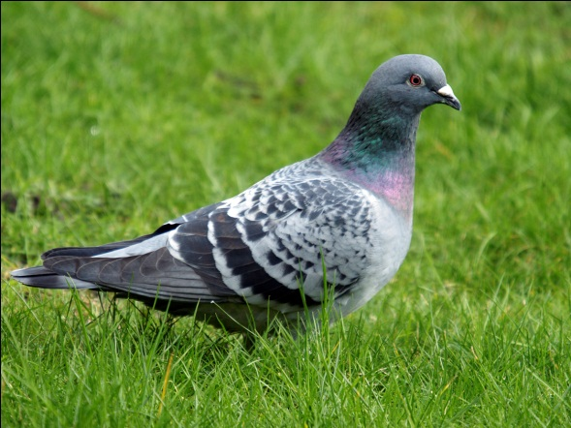
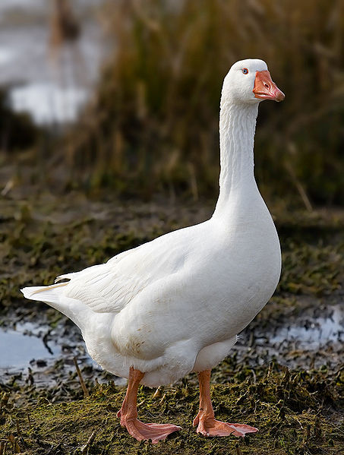
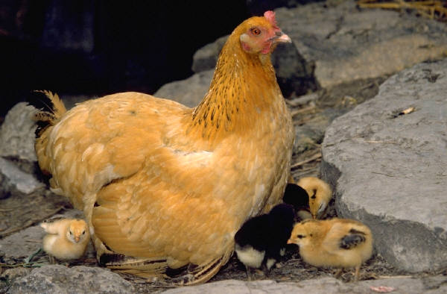
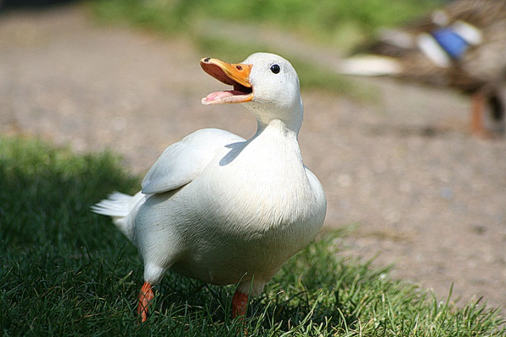
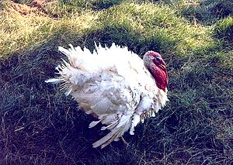
Domácí ptáci - drůbež

Slide 5
Proč člověk chová drůbež?
Maso
Vejce
Peří

Slide 6
Kur domácí
Samec | Samice | Mládě

Slide 7
Doplň tabulku
 | Samec | Samice | Mládě
Kachna domácí
Husa domácí
Holub domácí

Slide 8
Použité zdroje
www.microsoft.office.com
Husa domácí. In: Wikipedia: the free encyclopedia [online]. San Francisco (CA): Wikimedia Foundation, 2001-, 18. 10. 2008, 07:26 [cit. 2012-02-23]. Dostupné z: http://cs.wikipedia.org/wiki/Soubor:Domestic_Goose.jpg
Kachna domácí. In: Wikipedia: the free encyclopedia [online]. San Francisco (CA): Wikimedia Foundation, 2001-, 27. 1. 2006, 13:13 Náhled verze z 27. 1. 2006, 13:13 [cit. 2012-02-23]. Dostupné z: http://cs.wikipedia.org/wiki/Soubor:Hausente.jpg
Krůta domácí. In: Wikipedia: the free encyclopedia [online]. San Francisco (CA): Wikimedia Foundation, 2001-, 10. 1. 2006, 23:57 Náhled verze z 10. 1. 2006, 23:57 [cit. 2012-02-23]. Dostupné z: http://cs.wikipedia.org/wiki/Soubor:Biella-Tacchino_presso_Piverone.jpg

